Slide 1

Université Constantine 2 – Abdelhamid Mehri
Faculté des NTIC
Département MI
Cours TIC
(Techniques de l’Information et de la Communication)
1ère année MI
Dr. Benmerzoug D.
E-mail: djamel.benmerzoug@univ-constantine2.dz
benmerzoug@gmail.com
Site Web: http://dbenmerzoug.e-monsite.com

Slide 2
Un aperçu sur les matières de semestre 2
Code unité | Matières | Coef | Crédits
 | Analyse 2 | 2 | 4
UEF21 | Algèbre 2 | 2 | 4
 | Introduction aux probabilités et statistique descriptive | 1 | 3
UEF22 | Programmation et structure de données | 3 | 5
 | Structure Machine | 2 | 4
UEM21 | Techniques de l’information et de la communication | 2 | 4
 | Introduction à la programmation orientée Objet | 1 | 3
UET21 | Electricité générale | 2 | 2
 | Histoire des sciences | 1 | 1

Slide 3
Plan du Travail
Chapitre 1: Internet et le Web : Définitions et historique
Chapitre 2: Principes d’Internet
Chapitre 3 : Principaux services d’Internet
Chapitre 4 : Introduction au langage HTML

Slide 4
Objectifs
Familiariser les étudiants avec les concepts de base des NTIC
  Historique d’Internet et du Web,
  Réseaux, Types des réseaux, Avantages des réseaux, Topologies des réseaux,
  Composants du réseau Internet: Modem, Passerelle, Routeur, Concentrateur (hub) et commutateur (switch)
  Protocoles Internet: TCP/IP, HTTP, FTP
  Services d’Internet: Messagerie électronique, transfert de fichiers, …

Slide 5
Introduction
Les techniques de l’information et de la communication (TIC) recouvrent tous les nouveaux moyens et outils qui permettent de traiter (matériels et logiciels de traitement), transmettre (réseaux et moyens de transmission et d’échange), de conserver (les supports de stockage) l’information électronique.
Les TIC sont des outils générés par les progrès de la technologie de l’informatique et des télécommunications. Ce cours aborde les concepts de bases liés au développement des TIC à savoir ; Internet et le Web.

Slide 6
Chapitre 1 :
Internet et le Web : Définitions et historique

Slide 7
1.1 : L’informatique ?
Computer Science
en anglais
INFORMATIQUE ?
INFORMATION
AUTOMATIQUE
Art d’entraîner automatiquement des actions
Science de l’information
Traitement automatique de l’information
ORDINATEUR
Machine automatique
Notes:
Définition:
L’informatique est la science qui regroupe l’ensemble des théories et des techniques permettant de traiter de l’information à l’aide d’un ordinateur

Slide 8
L’ordinateur
Machine qui permet de traiter de l’information :
  d’acquérir et de conserver de l’information (acquisition, stockage)
  d’effectuer des traitements (calcul),
  de restituer les informations stockées (restitution)
Permet de lier «information» ⇔ «données» (0 ou 1)
Différents types d’informations : valeurs numériques, textes, images, sons, …: tout cela avec des 0 ou 1
Notes:
Définition :
Un ordinateur est 1 calculateur universel qui est :
1- composé d'un nombre variable d'unités spécialisées,
2- commandé par un même programme enregistré,
3- permet sans intervention humaine en cours de travail d'effectuer des opérations arithmétiques et logiques
1 : écran, clavier, unité centrale
2 : le programme permet d'indiquer à l'ordinateur ce qu'il doit faire (ensemble d'instruction)
3 : addition de 2 nombres ; si 1 nombre est égal à 0
Calculateur universel : un ordinateur n'est pas spécialisé pour un type de traitement donné
Un ordinateur est une machine pouvant effectuer des tâches complexes en exécutant des opérations simples. La simplicité des opérations pouvant être exécutées par un ordinateur est compensée par la rapidité avec laquelle elles sont exécutées.
La vitesse d’un ordinateur s’évalue en MIPS (Millions d’instructions par seconde)

Slide 9
Traitement de l’information
Schéma de principe du traitement de l’information
Données à l’état brut
ENTREE
Données corrigées
Résultats
TRAITEMENT
Par ordinateur
SORTIE

Slide 10
L’ordinateur / l’homme
Raison du remplacement :
  Vitesse (pour des opérations « bas niveau »)
  Fiabilité (répétitivité)
  Mémoire
  Coût
2 types d’ « informaticiens »
  les utilisateurs des outils informatiques
  les concepteurs de ces outils : votre but
Notes:
Tout traitement effectué par un ordinateur peut être réalisé par un être humain en exécutant les même opérations.
Les ordinateurs remplacent cependant de plus les homes pour les tâches répétitives et fastidieuses.
Vitesse : les ordinateurs exécutent au moins 1 MIPS
Fiabilité : les ordinateurs font très rarement des erreurs ; bugs ; mal expliqué
Mémoire : mémorisation de grandes quantités d ’informations et restitution fiable
Coût : moins cher que le salaire d ’un employé
‘ informatique est donc à la fois une science et un outil. Outil utilisé par l ’homme pour alléger sa tâche ou pour éviter les tâches répétitives.

Slide 11
Domaines de l’informatique
Domaine du matériel (hardware)
  partie physique de l’ordinateur
  composants constituant un ordinateur (microprocesseur …)
  support du traitement de l’information (disque dur …)
Domaine du logiciel (software)
  instructions expliquant à l’ordinateur comment traiter un problème
  Cela nécessite de décrire des : algorithmes et représentations informatiques de ces instructions
  Pour aboutir à un programme

Slide 12
1.2. - Générations d’ordinateurs
L’histoire de l’informatique est traditionnellement découpée en périodes, appelées "générations".
La première génération correspond aux premières mises en œuvre de l’architecture de von Neumann à base de tubes à vide, jusqu’à la fin des années 1950.
On parle généralement de deuxième génération pour désigner les ordinateurs utilisant des transistors (à partir de 1959)

Slide 13
1.2. - Générations d’ordinateurs
La troisième génération correspond aux ordinateurs utilisant des circuits intégrés (1966).
La quatrième génération, à partir de 1971, correspond à l’emploi de micro-processeurs, qui permettront l’émergence des micro-ordinateurs.

Slide 14
1.2. - Générations d’ordinateurs
Génération 1 (~1945 - 1960)
  machines électroniques composées de circuits à lampes à vide (et non transistors à semi-conducteurs)
  place importante (équivalent d’une salle)
  performances de l’ordre de 1000 opérations/s
  programmation en langage binaire
  faible portabilité des programmes
  programme et données fournis sous forme de cartes perforées, résultats sur une imprimante (pas de stockage)
Notes:
Lampes à vide comme les ancien poste de radio et de télévision.
Un programme en langage binaire est composé d ’une suite de 0 et de 1.
Un programme est propre à chaque ordinateur ou chaque famille d ’ordinateur.
Pour avoir le même programme sur un autre ordinateur, il faut pratiquement tout réécrire.

Slide 15
1.2 - Générations d’ordinateurs
Génération 2 (1960 - 1965)
  découverte des transistors qui remplaceront les circuits à lampes à vide
  Apparition des 1ère mémoires (à tores)
  évite l'échauffement, gain de place, fiabilité
  performances d’environ 100 000 opérations/s
  programmation en langage binaire mais aussi à l’aide des premiers langages évolués (Fortran, Cobol, ...)

Slide 16
1.2 - Générations d’ordinateurs
Génération 3 (1965 - 1975)
  invention du circuit intégré permettant de placer des dizaines de transistors sur une puce de silicium
  performances  10⁹ à 10¹² opérations/s
  généralisation de la programmation en langage évolué
  Les Systèmes d'Exploitation (OS) Permettent de gérer plusieurs programmes différents sous le contrôle d'un programme central
Notes:
Circuit intégré : début des années 65

Slide 17
1.2 - Générations d’ordinateurs
Génération 4 (1975 - ?)
  exploitation du circuit intégré à grande échelle: plusieurs dizaines de milliers (millions) de circuits peuvent être intégrés sur une même puce
  reproduction sur une seule puce d’une véritable micro machine : le micro processeur. (En 1971 l'Intel 4004 fut le premier microprocesseur)
  diminution de la place occupé par un ordinateur
  développement de l’ordinateur personnel.
  La programmation s'oriente vers la programmation OBJETS (orientés autour des données et non plus des actions)

Slide 18
1.2 - Générations d’ordinateurs
Aujourd’hui, le développement des ordinateurs s’effectue globalement dans deux sens : une taille toujours plus réduite et une puissance toujours plus grande.
Remplacer la simple unité de traitement décrite par von Neumann par un ensemble de processeurs travaillant en parallèle.

Slide 19
1.2 - Générations d’ordinateurs
Un autre progrès est la technologie des réseaux.
Cette période voit l’avènement d’Internet et du Web.

Slide 20
1.3- Internet et le Web
Déﬁnition de l’Internet
Réseau des réseaux à l’échelle mondiale qui effectue l’interconnexion d’un grand nombre de réseaux internationaux, régionaux et locaux, tous basés sur des protocoles commun à savoir TCP/IP (Transmission Control Protocol / Internet Protocol).

Slide 21
1.3- Internet et le Web
Internet est un système d’interconnexion de machines qui constitue un réseau informatique mondial,
utilisant un ensemble standardisé de protocoles de transfert de données.
Internet transporte un large spectre d’information et permet l’élaboration d’applications et de services variés comme le courrier électronique, la messagerie instantanée et le World Wide Web.

Slide 22
1.3- Internet et le Web
(un bref historique de l’Internet)
L’histoire de l’Internet commence avec le démarrage de recherches en 1969 menées par le département DARPA (Defense Advanced Research Projects Agency, soit Agence pour les projets de recherche avancée de défense).
Il s’agissait de relier entre eux des ordinateurs dans différents centres de recherche.
Ce réseau de transmission, appelé ARPANET (ARPA network, ou réseau ARPA).

Slide 23
1.3- Internet et le Web
(un bref historique de l’Internet)
En 1971 : Les premiers essais en "vraie grandeur " impliquant une quinzaine d’ordinateurs à plusieurs universités :
  Stanford Institute,
  L’université de Californie à Los Angeles ,
  L’université de Californie à Santa Barbara ,
  L’université d’Utah.

Slide 24
1.3- Internet et le Web
(un bref historique de l’Internet)
Dès 1980, Tim Berners-Lee, un chercheur au laboratoire CERN de Genève, mit au point un système de navigation hypertexte baptisé Enquire permettant de naviguer entre plusieurs sites.
Fin 1990, Tim Berners-Lee met au point le protocole HTTP (Hyper Text Tranfer Protocol), ainsi que le langage HTML (HyperText Markup Language) permettant de naviguer à l’aide de liens hypertextes, à travers les réseaux.
Le World Wide Web est né.

Slide 25
1.3- Internet et le Web
(Déﬁnition du Web)
Déﬁnition du Web
  Partie de l’Internet qui est composée des pages Web stockées sur les serveurs et affichées par les clients à l’aide applications appelées navigateur.

Slide 26
1.3- Internet et le Web
(Déﬁnition du Web)
Le World Wide Web (ou le Web) signiﬁe littéralement la "toile d’araignée recouvrant le monde".
Le Web désigne plus précisément le système hypertexte que supporte le réseau Internet. Les liens hypertextes sont comme les ﬁls d’une toile d’araignée qui relient les pages d’un site à l’autre.

Slide 27
1.3- Internet et le Web
(Différences entre Internet et le Web)
Internet est considéré comme un système global d’information. Cette notion de système permet de mettre en lumière les trois facettes qui définissent Internet :
  L’infrastructure : réseau informatique
  La communication: protocoles de communication
  Les usages: ce sont les possibilités ouvertes aux utilisateurs par l’existence d’une communication ; ces usages ou applications sont multiples.

Slide 28
1.3- Internet et le Web
(Différences entre Internet et le Web)
La définition d’Internet en tant que système global d’information permet de comprendre que le Web, n’est en fin de compte qu’une des applications/usages d’Internet au même titre que peuvent l’être le courrier électronique (email), la messagerie instantanée, le transfert de fichier.

Slide 29
1.3- Internet et le Web
(Différences entre Internet et le Web)
Plus précisément le Web est le service qui permet de consulter des informations à partir d’Internet sous la forme de pages mises en ligne sur des sites et consultables à l’aide d’un navigateur Web.
En résumé, Internet est la structure et le Web est ce qui y circule.

Slide 30
Plan du Travail
Chapitre 1: Internet et le Web : Définitions et historique
Chapitre 2: Principes d’Internet
Chapitre 3 : Principaux services d’Internet
Chapitre 4 : Introduction au langage HTML

Slide 31
Introduction aux réseaux Informatiques
Plan de cours:
  Définitions
  Avantages des réseaux
  Types de réseaux
  Topologies des réseaux

Slide 32
Qu’est-ce qu’un Réseau ?
Définition d’un réseau:
Un réseau est un ensemble d'objets interconnectés les uns avec les autres. Il permet de faire circuler des éléments entre chacun de ces objets selon des règles bien définies.
- Exemple de réseau :
Réseau de transport : Transport de personnes (trains, bus, taxi)
Réseau téléphonique : Transport de la voix de téléphone à téléphone
Réseau informatique : Ensemble d'ordinateurs reliés entre eux pour échanger des données numériques (des 0 ou des 1)

Slide 33
Pour décrire un réseau, il faut répondre aux questions suivantes :
Que transporte le réseau ?
Qui assure le transport ?
Comment le transporte-il ?
Exemple pour le « réseau informatique » :
Que transporte le réseau ?
> Des informations (octets sous forme de fichiers)
Qui assure le transport ?
> Support physique (cuivre, fibre optique, onde radio)
Comment le transporte-il ?
> En utilisant des protocoles de communication.

Slide 34
Un réseau informatique est un ensemble d'équipements reliés entre eux afin de partager des données, des ressources et d'échanger des informations.

Slide 35
Avantages des réseaux
Le partage de fichiers : les données circulent par un câble et non par des supports amovibles (disquettes, clefs USB).
Le partage de ressources matérielles : imprimante, cédérom, modem, disque dur…
La réduction des coûts grâce au partage du matériel informatique.

Slide 36
Avantages des réseaux
L’augmentation de la fiabilité et l’amélioration des performances du système en réseau.
L’accès à l’information plus rapidement et en temps utile.
La centralisation des données et des sauvegardes.

Slide 37
Types des Réseaux
On distingue différents types de réseaux (privés) selon :
  Taille (en terme de nombre de machines)
  Vitesse de transfert des données
  Etendue géographique

Slide 38
Types des Réseaux
Principaux types des réseaux:
  Local Area Network (LAN)
  Metropolitan Area Network (MAN)
  Wide Area Network (WAN)

Slide 39
Local Area Network (LAN)
Ce terme désigne les réseaux « locaux » qui se caractérisent par :
  Même organisation
  Petite aire géographique
  Même technologie
Exemples :
  Réseau local de la famille
  Réseau local de la faculté NTIC

Slide 40
Local Area Network (LAN)
Un réseau local est donc un réseau sous sa forme la plus simple.
Caractéristiques :
  Vitesse de transmission : 10 mbps à 1000 mbps
  Nombre de stations : 2 à 1000 machines
  Aire géographique : 4m2 à 400m2 (variable)
  Topologie : Bus, Etoile, Anneau
  Technologies : câbles à paires torsadées, WiFi,

Slide 41
Metropolitan Area Network (MAN)
Les MAN (Metropolitan Area Network) interconnectent plusieurs LAN géographiquement proches à des débits importants.
Un MAN permet à deux noeuds distants de communiquer comme s’ils faisaient partie d'un même réseau local.
Exemples :
  MAN de la région de Constantine
  MAN des Universités de Paris-Sud

Slide 42
Metropolitan Area Network (MAN)
Caractéristiques :
Vitesse de transmission entre LAN : < 100 mbps
Nombre de stations : > 1000 machines
Aire géographique : 1 à 100 km² (variable)
Topologie : Bus, Etoile en général

Slide 43
Wide Area Network (WAN)
Les WAN (Wide Area Network) interconnectent plusieurs LAN géographiquement éloignés à des débits faibles.
Des dispositifs permettent de « choisir » la meilleur route possible pour acheminer les informations le plus vite possible.
Exemple :
  Internet est le WAN le plus connu

Slide 44
Wide Area Network (WAN)
Caractéristiques :
Vitesse de transmission entre stations :
56kbps à 100 Mbps
Nombre de stations : > 1 000 000 machines
Aire géographique : Toute la surface de la Terre
Topologie : Bus, Etoile en général
Technologie : Câble téléphonique, fibre optique

Slide 45
Topologies des réseaux
Un réseau informatique est constitué d'ordinateurs reliés entre eux grâce à du matériel (câblage, cartes réseau, ainsi que d'autres équipements permettant d'assurer la bonne circulation des données).
L'arrangement physique de ces éléments est appelé topologie physique. Il en existe quatre:
  La topologie en bus
  La topologie en étoile
  La topologie en anneau
  La topologie point à point

Slide 46

La topologie en bus
Tous les ordinateurs et les périphériques du réseau sont rattachés à un conduit unique.
Lorsqu’une station émet des données, elles circulent sur toute la longueur du bus et la station destinataire peut les récupérer.

Slide 47
La topologie en bus
Avantages:
  Elle nécessite moins de câblage.
  Facile à mettre en place,
  Si une station tombe en panne le reste de réseau ne sera pas perturbé.
Inconvénients
  En cas de rupture du bus, le réseau devient inutilisable

Slide 48
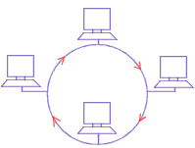
Topologie en anneau
Les ordinateurs sont disposés de telle sorte que l’ensemble constitue une boucle fermée.
Un jeton circule autour de l’anneau. Ce jeton est émis par une station donnée. La station qui émet des données qui font le tour de l’anneau. Lorsque les données reviennent, la station qui les a envoyées les élimine du réseau et passe le jeton à son voisin, et ainsi de suite.

Slide 49
Topologie en anneau
Avantages
  Il n’y a aucun danger de collision car un seul paquet de données peut circuler dans l’anneau à la fois.
Inconvénients
  La panne d’une station donnée rend l’ensemble du réseau inutilisable.

Slide 50
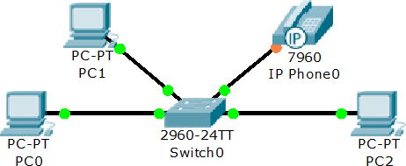
Topologie en étoile
La communication entre les stations du réseau se fait par l’intermédiaire d’un élément central.
Quand une station émet vers élément central, celui-ci peut envoyer les données à toute les machines (c’est le cas du HUB) ou uniquement au destinataire (c’est le cas avec le SWITCH

Slide 51
Topologie en étoile
Avantages:
  Un avantage de cette topologie est qu’une panne d’une station donnée ne met pas en cause l’ensemble du réseau.
Inconvénients:
  Il faut plus des câbles que pour les autres topologies,
  La ﬁabilité du réseau est dépendante de la ﬁabilité de l’élément central (si le concentrateur tombe en panne, tous les ordinateurs connectés ne peuvent plus communiquer).

Slide 52
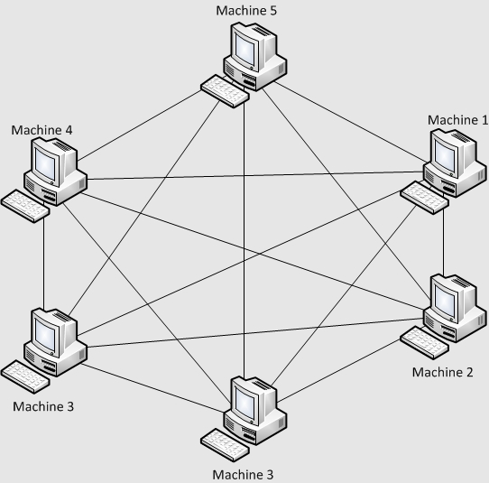
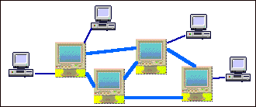
Topologie point à point
(ou maillée)

Slide 53
Topologie point à point
Cette topologie se rencontre dans les grands réseaux de distribution (Exemple : Internet).
L’information peut parcourir le réseau suivant des itinéraires divers.
Inconvénients:
  le nombre de liaisons nécessaires qui devient très élevé.

Slide 54
Principaux composants d’interconnexion
Un réseau local sert à interconnecter les ordinateurs d’une organisation, toutefois une organisation comporte généralement plusieurs réseaux locaux, il est donc parfois indispensable de les relier entre eux. Dans ce cas, des composants spécifiques sont nécessaires.

Slide 55
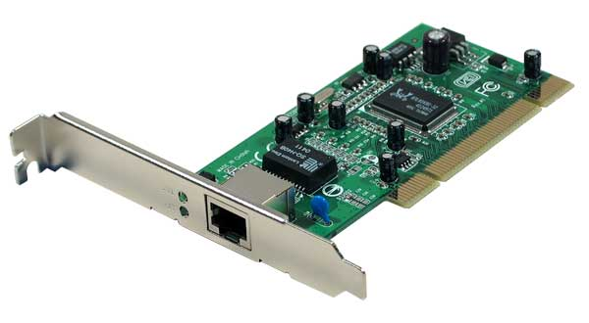
Principaux composants d’interconnexion
Carte réseau: constitue l’interface physique entre l’ordinateur et le support de communication.

Slide 56
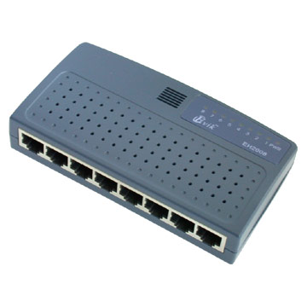
Principaux composants d’interconnexion
Le concentrateur (HUB)
Le concentrateur (ou hub en anglais) est un équipement physique à plusieurs ports. Il sert à relier plusieurs ordinateurs entre eux.

Slide 57
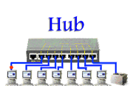
Principaux composants d’interconnexion
Le concentrateur (HUB)
Principe de fonctionnement: diriger les données émises par une machine vers tous les autres équipements connectés. Donc tout ce qui est émis par un équipement est reçu par tous les autres.

Slide 58
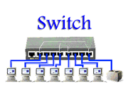
Principaux composants d’interconnexion
Le commutateur (Switch)
Son principe est de diriger les données émises par une machine vers (uniquement) l’équipement à qui les données sont destinées.
Les équipements qui n’ont pas l’adresse de destination correspondante ne reçoivent rien.

Slide 59
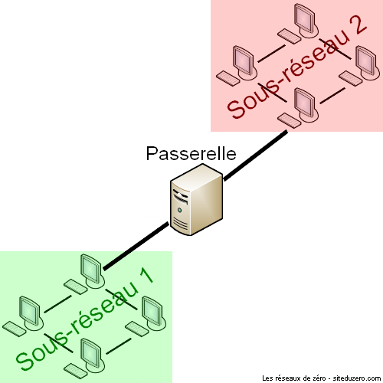
Principaux composants d’interconnexion
La passerelle:
La passerelle (ou gateway en anglais) est un dispositif destiné à connecter des réseaux ayant des architectures différentes ou des protocoles différents, comme par exemple un réseau local et internet.
Notes:
Périphériques d’entrées (communication Homme → Machine)
Périphériques de sorties (communication Machine → Homme)
Ecran parfois d’E/S
Différents types d ’imprimantes :
à aiguilles,
à jet d ’encre
laser

Slide 60
Principaux composants d’interconnexion
Le routeur
Le routeur est un matériel de communication de réseau informatique qui a pour rôle de diriger les informations dans la direction appropriée.
Les informations peuvent souvent emprunter plusieurs chemins. Le routage est la fonction qui consiste à trouver le chemin optimal que va emprunter le message depuis l’émetteur vers le récepteur.

Slide 61
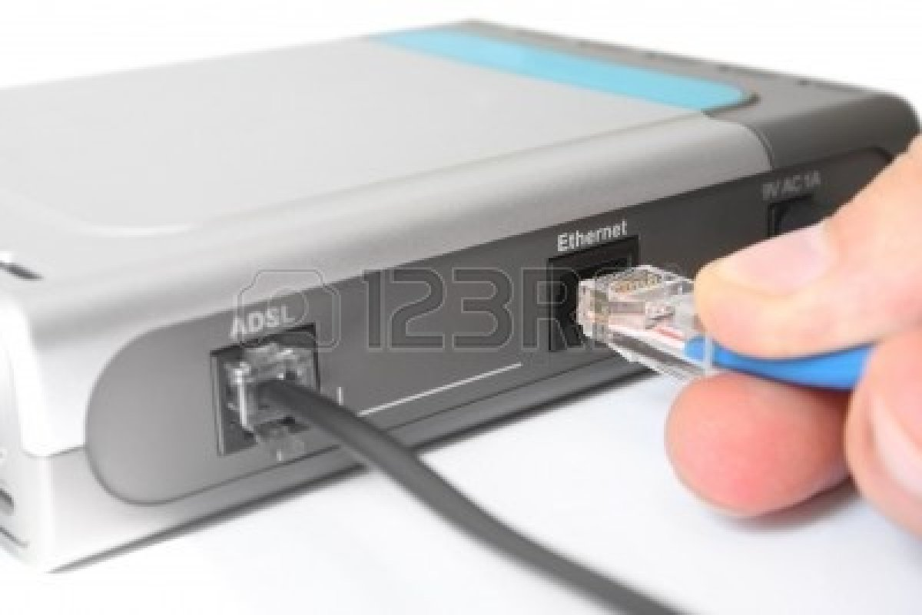
Principaux composants d’interconnexion
Le modem (modulateur-démodulateur)
Un équipement qui sert à lier le réseau téléphonique au réseau informatique.

Slide 62
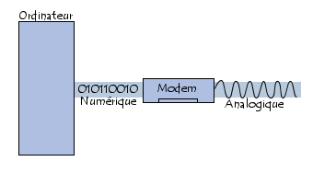
Principaux composants d’interconnexion
Le modem (modulateur-démodulateur)
le modem a pour rôle de convertir le signal numérique en signal analogique et vis versa.

Slide 63
Principaux composants d’interconnexion
Le répéteur :
  Un équipement qui sert à régénérer un signal affaibli pendant le transport, et ainsi étendre la distance maximale entre deux noeuds d’un réseau.
répéteur

Slide 64
Protocole de communication
Les protocoles de communication sont des spécifications qui permettent à plusieurs machines de communiquer entre elles.
Les plus utilisés aujourd’hui : HTTP, FTP, SMTP, POP.
La plupart des ces protocoles sont bâtis autour de TCP/IP : Transmission Control Protocol/Internet Protocol.

Slide 65
Protocole de communication
(TCP/IP)
TCP/IP représente l’ensemble des règles de communication sur internet et se base sur la notion d’adressage IP.
L’adresse IP est une adresse unique attribuée à chaque ordinateur sur Internet (c’est-à-dire qu’il n’existe pas sur Internet deux ordinateurs ayant la même adresse IP).

Slide 66
Protocole de communication
(TCP/IP)
Une adresse IP permet d’acheminer les données à la bonne destination.
Ces adresses sont ensuite associées à des noms de domaine de façon à s’en souvenir plus facilement.

Slide 67
Protocole de communication
(TCP/IP)
Versions des adresses IP :
Adresse IP version 4 (IPv4) :
  les adresses sont codées sur 32 bits. (2³² = 4 294 967 296 )
  les adresses sont généralement notées avec quatre champs numériques compris entre 0 et 255, séparés par des points. La version IPv4 est encore actuellement la plus utilisée.

Slide 68
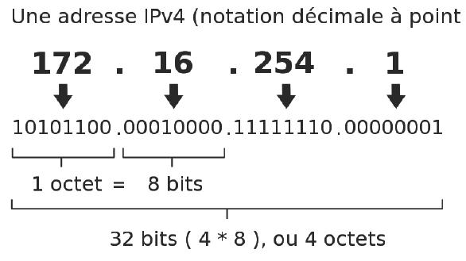
Protocole de communication
(TCP/IP)

Slide 69
Protocole de communication
(TCP/IP)
Versions des adresses IP :
Adresse IP version 6 (IPv6) :
  les adresses sont codées sur 128 bits. 2¹²⁸
  Elles sont notées par groupes de 4 chiffres hexadécimaux séparés par ’ :’.

Slide 70
Protocole de communication
(TCP/IP)
Adresse IP statique vs dynamique
  On distingue deux situations pour assigner une adresse IP à un équipement :
    de manière statique : l’adresse est fixe et configurée le plus souvent manuellement.
    de manière dynamique : l’adresse est automatiquement transmise et assignée grâce au protocole DHCP (Dynamic Host Configuration Protocol).

Slide 71
Protocole de communication
(TCP/IP)
Structure d’une adresse IP
Une adresse IP est constituée de deux parties :
  une partie des nombres à gauche désigne le réseau est est appelée ID de réseau (en anglais netID),
  Les nombres de droite désignent les ordinateurs de ce réseau est est appelée ID d'hôte (en anglais host-ID).

Slide 72
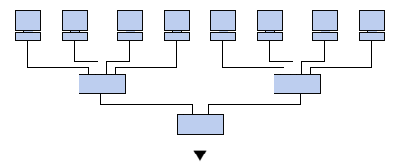
Protocole de communication
(TCP/IP)
le réseau à droite 192.168.1.0.
Il contient les ordinateurs suivants :
192.168.1.1 à 192.168.1.4
le réseau à gauche 194.28.12.0.
Il contient les ordinateurs suivants :
194.28.12.1 à 194.28.12.4

Slide 73
Protocole de communication
(TCP/IP)
Pour déterminer les deux parties d’une adresse IP, il faut utiliser un masque de sous-réseau.
Un masque réseau (en anglais netmask) se présente sous la forme de 4 octets séparés par des points (comme une adresse IP), il comprend (dans sa notation binaire) des zéros aux niveau des bits de l'adresse IP que l'on veut annuler (et des 1 au niveau de ceux que l'on désire conserver).

Slide 74
Protocole de communication
(TCP/IP)
Exemple: Pour connaître l'adresse du réseau associé à l'adresse IP 34.208.123.12 avec le masque de réseau: 255.0.0.0.
00100010.11010000.01111011.00001100
ET
11111111.00000000.00000000.00000000
=
00100010.00000000.00000000.00000000
(Soit 34.0.0.0)

Slide 75
Protocole de communication
(TCP/IP)
Classe de réseaux:
Les réseaux TCP/IP se divisent habituellement en trois grandes classes qui ont des tailles prédéfinies. Le but de la division des adresses IP en trois classes A, B et C est de faciliter la recherche d’un ordinateur sur le réseau.
En effet avec cette notation il est possible de rechercher dans un premier temps le réseau à atteindre puis de chercher un ordinateur sur celui-ci. Ainsi l’attribution des adresses IP se fait selon la taille du réseau.

Slide 76

Protocole de communication
(TCP/IP)
Classe A:
Dans une adresse IP de classe A, le premier octet représente le réseau.
Le bit de poids fort (le premier bit, celui de gauche) est à zéro, ce qui signifie qu'il y a 2^7 (00000000 à 01111111) possibilités de réseaux, soit 128 possibilités. Toutefois, le réseau 0 (bits valant 00000000) n'existe pas et le nombre 127 est réservé pour désigner votre machine.
Les réseaux disponibles en classe A sont donc les réseaux allant de 1.0.0.0 à126.0.0.0
Les trois octets de droite représentent les ordinateurs du réseaux, le réseau peut donc contenir un nombre d'ordinateur égal à :
2^24-2^1 = 16777214 ordinateurs.

Slide 77

Protocole de communication
(TCP/IP)
Classe B
Dans une adresse IP de classe B, les deux premiers octets représentent le réseau.
Les deux premiers bits sont 1 et 0, ce qui signifie qu'il y a 2^14 possibilités de réseaux, soit 16384 réseaux possibles. Les réseaux disponibles en classe B sont donc les réseaux allant de128.0.0.0 à 191.255.0.0
Les deux octets de droite représentent les ordinateurs du réseau. Le réseau peut donc contenir un nombre d'ordinateurs égal à :
2^16-2^1 = 65534 ordinateurs.

Slide 78

Protocole de communication
(TCP/IP)
Classe C
Dans une adresse IP de classe C, les trois premiers octets représentent le réseau. Les trois premiers bits sont 1,1 et 0, ce qui signifie qu'il y a 2^21 possibilités de réseaux, c'est-à-dire 2097152. Les réseaux disponibles en classe C sont donc les réseaux allant de 192.0.0.0 à 223.255.255.0
L'octet de droite représente les ordinateurs du réseau, le réseau peut donc contenir: 2^8-2^1 = 254 ordinateurs.

Slide 79
Correspondance Adresse IP - Url : Les serveurs DNS
Chaque serveur directement connecté à internet possède une adresse IP propre. Cependant, les utilisateurs ne veulent pas utiliser des adresses numériques du genre 64.64.7.202 mais avec un nom de domaine plus explicites du type
www.univ-constantine2.dz
Ainsi, il est possible d’associer des noms en langage courant aux adresses numériques grâce à un système appelé DNS (Domain Name System).
Un serveur DNS est un ordinateur faisant la liaison entre un nom de domaine et son adresse IP. Un serveur DNS contient donc une table de correspondance entre un nom de domaine et adresses IP.

Slide 80
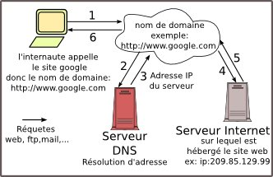
Correspondance Adresse IP - Url : Les serveurs DNS

Slide 81
Correspondance Adresse IP - Url : Les serveurs DNS
Interroger un serveur DNS
On peut interroger le serveur DNS pour connaître l’adresse IP correspondant à un nom de domaine. Pour cela deux commandes : nslookup ou ping.
Sous une invite de commandes DOS tapez la commande :
nslookup www.univ-constantine2.dz
Ou
ping www.univ-constantine2.dz

Slide 82
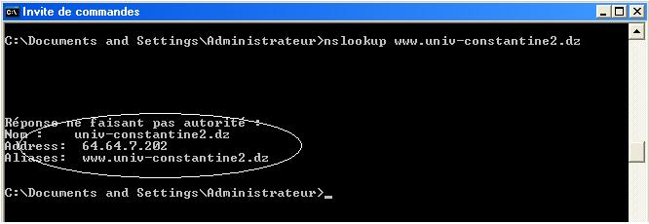
Correspondance Adresse IP - Url : Les serveurs DNS

Slide 83
Exercices
Déterminer les classes et le masque réseau par défaut des adresses IP suivantes:
  139.15.35.26
  192.168.0.3
  126.255.255.2
  1.255.1.2
  IP: 126.255.255.2 (Classe A)
Masque par défaut:
255.0.0.0
  IP: 139.15.35.26 (Classe B)
Masque par défaut:
255.255.0.0
  IP: 192.168.0.3 (Classe C)
Masque par défaut:
255.255.255.0

Slide 84
Exercices
Vous devez déterminer combien de bits sont nécessaires pour créer le nombre de sous-réseaux demandés.
1. 7 sous-réseaux
2. 145 sous-réseaux
3. 84 sous-réseaux
4. 1 sous-réseau
5. 15 sous-réseaux
4 bits (max 14 sous réseaux)
8 bits (max 254 sous réseaux)
7 bits (max 126 sous réseaux)
2 bits (max 2 sous réseaux)
5 bits (max 30 sous réseaux)

Slide 85
Exercices
A partir d'un ID de réseau et d'un nombre voulu de sous-réseaux, calculez le masque de sous-réseau et le nombre d'hôtes par sous-réseau.
2. ID réseau : 198.63.24.0 et 2 sous-réseaux
3. ID réseau : 110.0.0.0 et 1000 sous-réseaux
4. ID réseau : 175.23.0.0 et 550 sous-réseaux
5. ID réseau : 209.206.202.0 et 60 sous-réseaux
1. L’ID sous-réseau appartient à la classe C. Pour 2 sous-réseaux, on doit consacrer 2 bits. Le masque de sous-réseau est donc : 255.255.255.11000 000
soit 255.255.255.192. Il reste 6 bits pour l’identifiant machine. On a donc 62 machines par sous-réseau (2⁶ – 2 = 62).

Slide 86
Exercices
A partir d'un ID de réseau et d'un nombre voulu de sous-réseaux, calculez le masque de sous-réseau, le nombre d'hôtes par sous-réseau.
1. ID réseau : 114.0.0.0 et 7 sous-réseaux.
2. ID réseau : 192.168.69.0 et 5 sous-réseaux.
3. ID réseau : 221.14.32.0 et 6 sous-réseaux.
4. ID réseau : 172.16.0.0 et 12 sous-réseaux.
5. ID réseau : 185.42.0.0 et 56 sous-réseaux.
1. L’ID sous-réseau appartient à la classe A. Pour 7 sous-réseaux, on doit consacrer 4 bits. Le masque de sous-réseau est donc : 255.1111 0000.0.0 soit 255.240.0.0. Il reste 20 bits (4 + 8 + 8) pour l’identifiant machine. On a donc 1048574 machines par sous-réseau.

Slide 87
Plan du travail
Chapitre 1: Internet et le Web
Chapitre 2: Principes d’Internet
Chapitre 3 : Principaux services d’Internet
Chapitre 4 : Introduction au langage HTML

Slide 88
Principaux services d’Internet
L’utilisateur d’Internet, "l’internaute ", a accès à de très nombreux services tels que : le courrier électronique, la recherche d’information, transfert de fichiers, groupes de discussions, commerce électronique, …, etc.

Slide 89
Le courrier électronique (e-mail)
Le courrier électronique est un service de transmission de messages envoyés électroniquement via un réseau informatique principalement (l'Internet) dans la boîte aux lettres électronique d’un destinataire choisi par l’émetteur.

Slide 90
courrier électronique (e-mail)
Pour bénéficier de cette activité, l’usager doit disposer d’une adresse de courrier électronique. Celle-ci est de la forme usager@hôte où hôte est l’adresse Internet du serveur sur lequel l’usager possède un compte de courrier électronique.

Slide 91
courrier électronique (e-mail)
Les principaux protocoles de service e-mail:
  Les protocoles "Sortants"
    Les protocoles sortants permettent de gérer la transmission du courrier entre les serveurs. Le principal protocole sortant est SMTP (Simple Mail Transfer Protocol).
  Les protocoles "Entrants"
    Ce sont des protocoles de réception et de distribution du courrier. Deux protocoles entrants sont utilisés, au choix, dans les systèmes de messagerie: POP ou IMAP.

Slide 92
courrier électronique (e-mail)
POP (Post Office Protocol) et IMAP (Internet Message Access Protocol) assurent:
  la réception et
  la consultation des messages, et
  l’authentification C’est-à-dire la vérification des noms d’utilisateurs et des mots de passe.

Slide 93


courrier électronique (e-mail)
Processus d’acheminement
- Le destinataire, par l’intermédiaire de son UA, demande à son serveur de courrier les nouveaux messages.
- Le serveur envoie le message au UA du destinataire.
L'utilisateur utilise son UA "User Agent" pour composer son message. Le UA envoie le message via le protocole SMTP à son serveur de mail préféré.
Mail Server recherche via une
requête DNS le serveur de mail destinataire.
mail
server
mail
server
user
agent
user
agent
SMTP
SMTP
POP3
IMAP
…

Slide 94
Transfert de fichiers (FTP)
FTP est un protocole de communication destiné à l’échange de fichiers sur un réseau TCP/IP.
Il permet de:
  copier des fichiers vers un autre ordinateur du réseau,
  administrer un site web, ou encore de supprimer ou de modifier des fichiers sur cet ordinateur

Slide 95
Transfert de fichiers
Le protocole FTP obéit à un modèle client-serveur,
  le client: envoie des requêtes aux serveur
  le serveur est un ordinateur sur lequel fonctionne un logiciel lui-même appelé serveur FTP.
Pour accéder à un serveur FTP, on utilise un logiciel client FTP (possédant une interface graphique ou en ligne de commande).
FTP
user
interface
FTP
client
file transfer
FTP
server
user
at host
local file
system

Slide 96
Transfert de fichiers
On distingue deux sens de transfert :
Le téléchargement (download) : consiste à transférer des fichiers d’une machine distante (serveur ftp) à une machine cliente,
l’hébergement (upload) : permet de transférer des fichiers d’une machine cliente à une machine distante (serveur ftp).

Slide 97
Accès à des systèmes distants
L’une des fonctions importantes d’Internet est de permettre aux Internautes d’accéder à distance aux ordinateurs mis à leur disposition.
Le protocole Telnet sert à cette fonction.

Slide 98
Accès à des systèmes distants
Telnet (TErminal NETwork) est un protocole réseau utilisé sur tout réseau supportant le protocole TCP/IP.
Telnet est employé non seulement pour connecter au serveur, mais il peut également connecter à n’importe quelle machine qui dispose d’un service de Telnet.

Slide 99
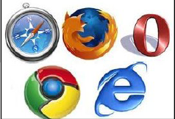
Recherche d’information
Le Web est devenu une ressource d’information incontournable. Il utilise le protocole HTTP (Hypertext Transfer Protocol) pour l’échange d’information entre le logiciel client et le serveur.
Pour accéder aux informations en ligne, l’internaute utilise un logiciel appelé " navigateur " (google Chrome, Internet Explorer ou Mozilla Firefox par exemple).

Slide 100
Recherche d’information
L’internaute indique l’URL d’un site Web.
Le navigateur émet une requête HTTP et le site distant retourne l’information demandée comme un document HTML.
Ce document HTML est interprété par le navigateur du client afin d’afficher le résultat comme une page Web

Slide 101
Recherche d’information
Le réseau Internet offre un contenu numérique considérable.
La localisation d’un URL qui répond à nos besoins passe le plus souvent par l’utilisation d’outils de recherche de type "moteurs de recherche".
A une liste de mots clefs, le moteur de recherche répond une liste de références à des sites et des pages en relation, accessibles sous forme de liens hypertexte.

Slide 102
Les forums de discussion
Les forum de discussion permettent aux internautes de discuter de divers thèmes sur des serveurs internet (serveur News), en temps différé et sans besoin de connaître les références des participants.
Un forum de discussion est un espace Web dynamique permettant à différentes personnes de communiquer.

Slide 103
Commerce électronique
Depuis 1995, le Web est utilisé pour faire du commerce électronique (e-commerce).
Des sociétés comme Amazon.com mettent leurs produits en vente sur un serveur, le consommateur y recherche ce qui l’intéresse, puis commande, envoie le numéro de sa carte de crédit, et reçoit la marchandise.

Slide 104
Plan du travail
Chapitre 1: Internet et le Web
Chapitre 2: Principes d’Internet
Chapitre 3 : Principaux services d’Internet
Chapitre 4 : Introduction au langage HTML

Slide 105
Introduction au langage HTML
Le langage HTML est le langage utilisé pour créer des pages web.
HTML est l’abréviation de Hyper Text Marker Language,
C’est un langage au format texte ,

Slide 106
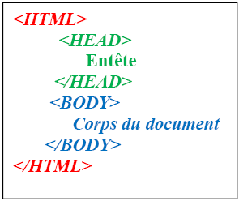
Introduction au langage HTML
Structure d'un document HTML
Un document HTML commence par la balise <HTML> et finit par la balise </HTML>. Il contient également un en-tête décrivant le titre de la page, puis un corps dans lequel se trouve le contenu de la page.
Balise de début de zone <... > (ex. : <HTML>)
Balise de fin de zone </... > (ex. : </HTML>)

Slide 107
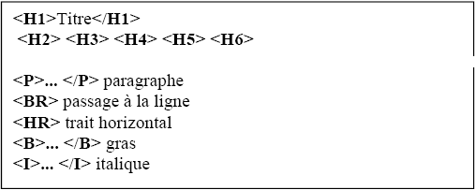
Introduction au langage HTML
Balises da base:

Slide 108
Introduction au langage HTML
Exemple 1:
<html>
<head>
<title>
page Web MI
</title>
</head>
<body>
Bienvenue sur la page MI…
</body>
</html>

Slide 109
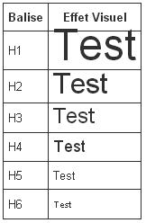
Introduction au langage HTML
Niveaux de titre:
  le langage HTML définit 6 niveaux de titre (en anglais heading), afin de définir une structuration hiérarchique.

Slide 110
Introduction au langage HTML
Exemple 2:
<html>
<head>
<title>
page Web MI
</title>
</head>
<body>
<h1>Bienvenue sur la page MI…</h1>
<h2> Liste des groupes </h2>
<h2> Liste des modules </h2>
</body>
</html>

Slide 111
Introduction au langage HTML
Insertion d’une image:
  Pour insérer une image dans une page il faut indiquer le lien vers l’image de la manière suivante : <img src="image.gif">.

Slide 112
Introduction au langage HTML
Exemple 3:
<html>
<head>
<title>
page Web MI
</title>
</head>
<body>
<h1>Bienvenue sur la page MI…</h1>
<hr>
<img src="UnivCons2.jpg">
</body>
</html>

Slide 113
Introduction au langage HTML
Insertion d’un lien hypertexte
  Le lien hypertexte permet d’afficher une autre page du même site ou d’un autre site (ou une simple image).
  Exemple 4:
<a href="fiche.html"> Fiche de Voeux </a>

Slide 114
Introduction au langage HTML
Insertion d’un tableau
La présentation des données dans une page peut nécessiter l’utilisation d’un tableau
Celui-ci est défini par trois types de balises :
  <table></table> définit le tableau lui même.
  <tr></tr> définit les lignes.
  <td></td> définit les colonnes.

Slide 115
Introduction au langage HTML
<TABLE BORDER>
<CAPTION>Modules MI</CAPTION>
<TR>
<TH>Semestre 1</TH>
<TH>Semestre 2</TH>
</TR>
<TR>
<TD>Informatique 1</TD>
<TD>Analyse 2</TD>
</TR>
<TR>
<TD>Analyse 1</TD>
<TD>Algèbre 2</TD>
</TR>
</TABLE>
Exemple 5:

Slide 116
Introduction au langage HTML
Les formulaires
Les éléments de formulaires sont répartis en 3 classes :
  Input: Champs de saisie de texte et différents types de boutons
  Select: Listes (menus déroulants et ascenseurs)
  Textarea: Zone de saisie de texte libre

Slide 117
Introduction au langage HTML
Chaque élément doit être nommé, pour cela on utilise l'attribut NAME.
Le nom doit être unique, sauf dans le cas d'un ensemble composé de plusieurs éléments (boutons radio par exemple).
Un autre attribut VALUE est commun à ces balises, mais son rôle est différent selon le type d'élément utilisé.

Slide 118
Introduction au langage HTML
Les éléments input
Cet élément est utilisé pour définir des zones d'entrée de texte simple, des boutons, des cases à cocher ou des boutons radio. Le type d'élément dont il s'agit sera précisé en utilisant l'attribut TYPE.

Slide 119
Introduction au langage HTML
Les champs texte
Les boutons
Votre Nom:
<input type="text" name="nom" size="10">
<input type="button" value="cliquez ici">

Slide 120
Introduction au langage HTML
Case à cocher (Checkbox): choix multiple
Je maitrise: <BR>
<input type="checkbox" name="pfm" value="Java"> Java
<BR>
<input type="checkbox" name="pfm" value="C"> C
<BR>
<input type="checkbox" name="pfm" value="html"> HTML

Slide 121
Introduction au langage HTML
Bouton RADIO (un seul choix)
Mot de passe (Password)
Votre âge:
<input type="radio" name="choixAge"> 18-25 <BR>
<input type="radio" name="choixAge"> 26-35 <BR>
<input type="radio" name="choixAge"> plus de 35
Entrer votre mot de passe:
<input type="password" name="pass”>

Slide 122
Introduction au langage HTML
L'élément SELECT
Faire un seul choix:
<select name="menu">
<option> SITW
<option> SI
<option> GL
<option> STIC
</select >

Slide 123
Introduction au langage HTML
L'élément TEXTAREA
<textarea name="comm" rows=10 cols=40>
Tapez vos commentaires ici
</textarea>

